Slide 1
Творческая работа
«Поэты Луганска» участника литературной студии «Апрель» ученицы 9-А класса
ГУ ЛНР «ЛОУ-СШ №5»
Бубновой Вероники

Slide 2
ЧЕРНЯВСКИЙ НИКИТА АНТОНОВИЧ
Чернявский Никита Антонович родился 15 сентября 1920 года в с. Смоляниново Новоайдарского района Луганской области в крестьянской семье. Окончил Старобельске врачебно-фельдшерскую школу (1939), работал заведующим фельдшерскими сельскими пунктами.
Первые стихи Н. Чернявского были опубликованы в 1936 в местной газете. В 1948 в Сталино вышел первый сборник стихов "Зерна щастя".
Член Национального союза писателей Украины с 1948 года.
В 1952 перешел на работу журналистом газеты "Лисичанский рабочий", а затем в редакции областных газет "Луганская правда" и "Прапор перемоги".
В последующем с 1977 по 1983 годы руководил луганским областным литературным объединением и областной организацией союза писателей Украины.

Slide 3
ЧЕРНЯВСКИЙ НИКИТА АНТОНОВИЧ
Проза Н. Чернявского включает:
повести "Червоні світанки" (1971), "Ти зі мною", "Батькові руки";
роман – трилогия "Людям важче" (Людям важче, Сонце в полинах, Тиждень Івана Лободи) (1973);
романы "Материне серце" (1978), "Донбаські грози" (1983), "Суша" (1990, напечатан в 2005), "Ідологія" (не напечатан), сборники рассказов и документальных очерков и др.
Является автором многих поэтических сборников, например: "Поезії" (1951), "Красуються жита" (1955), "Голуби на площах" (1958), "Дума про Донець" (1959) и т.д.

Slide 4
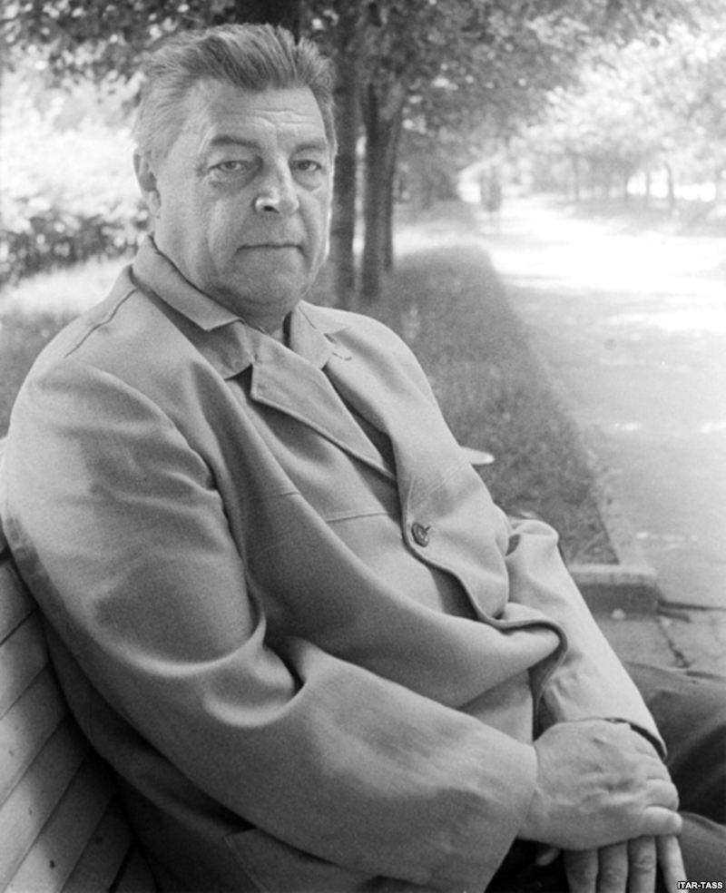
ЧЕРНЯВСКИЙ НИКИТА АНТОНОВИЧ

Slide 5
УПЕНИК НИКОЛАЙ АЛЕКСАНДРОВИЧ
Упеник Николай Александрович родился в 1914 году в слободе Платово-Ивановка, Родионово-Несветаевского района, Ростовской области, в семье рабочего. Пятнадцатилетним юношей, по окончании семилетки, вступил в школу ФЗУ при заводе имени В. И. Ленина в Луганске.
Печататься начал в 1931. Член Коммунистической партии с 1932. Первый сборник стихов вышел в 1935 году.
Журналистскую деятельность начал в газете "Луганская правда".
С первого дня Великой Отечественной войны как солдат известного 253-го Таращанского стрелкового полка (45-я стрелковая дивизия) принимал участие в боях на Юго-Западном фронте, затем — в обороне Киева и Сталинграда, в освобождении Украины и Молдавии.
После войны заместитель главного редактора журналов "Советское искусство", "Вселенная". В 60-е годы - главный редактор газеты "Культура и жизнь".

Slide 6
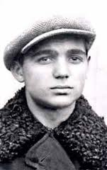
УПЕНИК НИКОЛАЙ АЛЕКСАНДРОВИЧ
Является автором ряда книг, посвященных шахтерскому труду: «Краснодонская тетрадь» (1947), «Слово о вечной дружбе» (1949), «Украинская поэма» (1950), «Отчизна мира» (1951), «Багряные листья» (1974) и др.
Значительную часть своих произведений Упеник посвятил людям родного Донбасса и героям Отечественной войны.
Первый сборник стихов «Лірика» вышел в 1935. За ним последовали сборникии «Поезії» (1946), «Краснодонський зошит»,( 1947), «Українська поема»(1950), Вітчизна миру» (1951), «Ясний виднокруг» (1955), «Найдорожче»(1963), «Пісні з дороги»(1964), «Цим живу» (1971).
Автор книг для детей. Автор сценариев документальных фильмов: «Серця молодих» (1957) и «Україна 1960» (1960).
На стихи Н. Упеника в переводе Л. Титовой и на музыку Е. Жарковского написана песня «Донецкие ночи», исполнявшаяся Евгением Беляевым.
Умер 17.19.1994 года в г. Киеве. Похоронен в Киеве на Байковом кладбище.

Slide 7
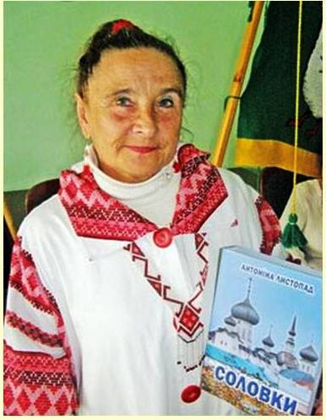
АНТОНИНА ЛИСТОПАД
Антонина Листопад (настоящее имя - Антонина Ивановна Никитина) родилась 8 октября 1941 в селе Перекал Ровенской области. Окончила Лубенское медучилище и Ивано-Франковский медицинский институт. По специальности - врач невропатолог. По призванию – поэт. С 1968 г. до 2014 г. жила в г. Краснодоне Луганской области. Член Национального союза писателей Украины с 1991 г.

Slide 8
АНТОНИНА ЛИСТОПАД
А. Листопад - организатор украинского культурного центра "Калина" в Краснодоне. Ее стихи печатались в журналах украинской диаспоры в Канаде, Америке, Австралии, Англии, Польше.
О выборе своего псевдонима поэтесса говорит так: "Я вже піздно почала писати. У зрілому, вважай, осінньому віці. Та й сама народилася восени. До того ж осінь з її дощами, її правічною мудрістю я дуже люблю".
Автор книг "Сльоза Любистку" (1990), "Євшан-провидіння" (1992), "Покрова" (1994), "Біла молитва братика" (1993), "Свячена вода" (1999), "Почаїв" (2005).
Лауреат премий имени Василия Стуса (1993) и имени Елены Пчелки (1994). Дипломант Международного Шашкевичевского конкурса (Канада), второе место за сочинение "Рыцарская Голгофа "(1994). Лауреат Литературного фонда Волянык-Швабинских при Фонда Украинского Свободного университета в Нью-Йорке (2001), второе место за книгу "Свячена вода ".

Slide 9
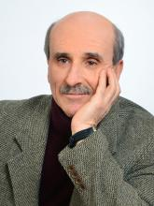
СПЕКТОР ВЛАДИМИР ДАВЫДОВИЧ
Владимир Давыдович Спектор родился 19 июня 1951 в г. Ворошиловграде (Луганске) — поэт, публицист, Заслуженный работник культуры Украины.
В 1973 году окончил Луганский машиностроительный институт. Служил в Советской армии. Автор 25 изобретений. Изобретатель СССР, член-корреспондент Транспортной академии Украины.

Slide 10
СПЕКТОР ВЛАДИМИР ДАВЫДОВИЧ
В 1989 году в издательстве «Донбасс» вышла его первая книга стихов «Старые долги». В 1991 году увидела свет книга «Усталый караул». Затем в течение 20 лет вышли ещё 19 книг стихов и очерковой прозы, среди которых — «Прямая речь», «Не по Гринвичу отсчитывая час», «Ничего не изменилось», «История любви забытой», «Призрак счастья», «Степень свободы», «Прямо по курсу — жизнь», «В дыхании пространства», «Время предпоследних новостей», «Мальчик с улицы Английской».
Стихи В.Спектора публиковались в поэтических антологиях «Я помню чудное мгновение» (Москва, 2000 г.), «15 веков русской поэзии» (Москва, 2004 г.), «Украина. Русская поэзия. 20 век» (Киев, 2008 г.), «Библейские мотивы в Русской лирике 20 века» (Киев, 2005 г.), «Песни южных славян» (Донецк, 2008 г.), «Антология русской поэзии Украины в переводе на украинский язык» (Киев, 2011 г.).

Slide 11
СПЕКТОР ВЛАДИМИР ДАВЫДОВИЧ
В 2009 году избран сопредседателем Конгресса литераторов Украины (КЛУ). В 2010 году присвоено звание «Заслуженный работник культуры Украины». В том же году за книгу «В дыхании пространства» награждён международной литературной премией «Облака» имени Сергея Михалкова. В 2011 году присуждена международная литературная премия имени Арсения Тарковского, а также литературная премия журнала «Радуга» «Круг родства» имени Виталия Заславского.
Награждён медалями «За заслуги перед Луганщиной», «За заслуги перед Луганском».
Человек года в Луганской области в номинации «культура и словесность» с вручением медали имени Владимира Даля.

